Slide 1
Amazon Mechanical Turk
Выполнил: Гневнов А.Е.

Slide 2
Название и год основания
Название: Amazon Mechanical Turk (MTurk).
Год основания: 2005 г.
Тип ресурса: Краудсорсинговая площадка, предоставляющая услуги «человеческого интеллекта» (Human Intelligence Tasks).

Slide 3
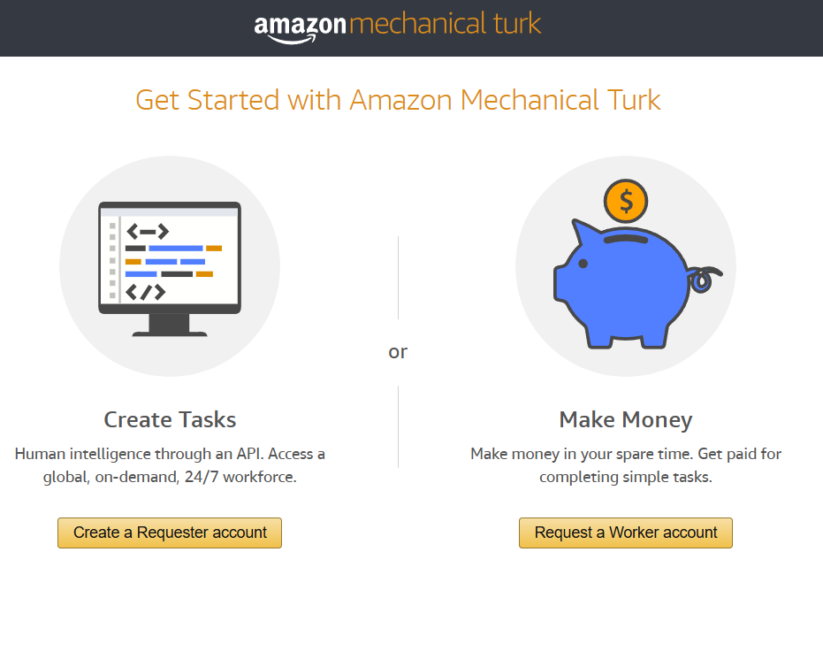
Скриншот

Slide 4
Основные направления деятельности и функции
Микрозадачи (HITs): Поиск и выполнение мелких заданий, которые сложно автоматизировать.
Разметка данных для ИИ: Обучение нейросетей через ручную классификацию изображений и текста.
Исследования: Проведение массовых социологических опросов.
Модерация контента: Проверка текстов и фото на соответствие правилам.

Slide 5
Система управления (Руководство)
Владелец: Amazon.com, Inc. (входит в подразделение Amazon Web Services — AWS).
Генеральный директор Amazon: Энди Джесси (Andy Jassy).
Тип управления: Централизованная корпоративная платформа.

Slide 6
Структура сайта
Сайт имеет двухуровневую структуру:
Интерфейс работника (Worker): Список доступных заданий, фильтры по оплате, личный кабинет со статистикой заработка.
Интерфейс заказчика (Requester): Инструменты для создания проектов, API для интеграции, панель управления качеством.

Slide 7
Пользователи сайта
Заказчики: Исследователи данных, ИТ-компании (разработчики AI), маркетинговые агентства.
Исполнители: Фрилансеры по всему миру, студенты, люди, ищущие удаленный заработок на простых задачах.

Slide 8
Оценка качества информации
Актуальность: Высокая (задания обновляются в режиме реального времени).
Достоверность: Обеспечивается за счет системы рейтингов исполнителей и возможности двойной проверки одного задания разными людьми.
Полнота: Зависит от объема выборки, установленного заказчиком.

Slide 9
Расположение
Расположение: Сиэтл, Вашингтон, США (штаб-квартира Amazon).

Slide 10
Реклама
Наличие рекламы: Сторонняя реклама отсутствует. Ресурс монетизируется за счет комиссии с каждой выполненной задачи.

Slide 11
URL
https://www.mturk.com

Slide 12
Общее впечатление
MTurk — это уникальный пример того, как информационные услуги могут быть «расфасованы» в микрозадачи. С точки зрения программирования — это фактически «API с живыми людьми», которое позволяет разработчикам встраивать человеческий труд в автоматизированные алгоритмы обработки данных.

Slide 13
Источники
Официальный сайт Amazon Mechanical Turk: https://www.mturk.com/
Документация AWS по услугам краудсорсинга: https://www.mturk.com/help
Wiki: https://en.wikipedia.org/wiki/Amazon_Mechanical_Turk

